Slide 1

Tp. Hồ Chí Minh, 04/2020
BÀI GIẢNG MÔN
KỸ THUẬT ĐIỆN – ĐIỆN TỬ
TS Nguyễn Thị Lưỡng
Email: luongnt@hcmute.edu.vn; Facebook: Luong Nguyen
ĐT: 0903 686917

Slide 2
Chủ đề:
MẠCH ĐIỆN XOAY CHIỀU 3 PHA

Slide 3

MỤC TIÊU HỌC TẬP
Trình bày được cấu trúc mạch điện xoay chiều 3 pha
Phân tích được các thông số của mạch điện xoay chiều 3 pha.

Slide 4
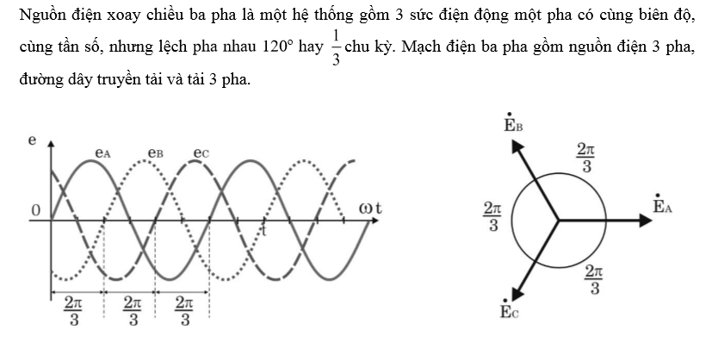
1. Khái niệm chung: (Nguồn ba pha đối xứng)

Slide 5
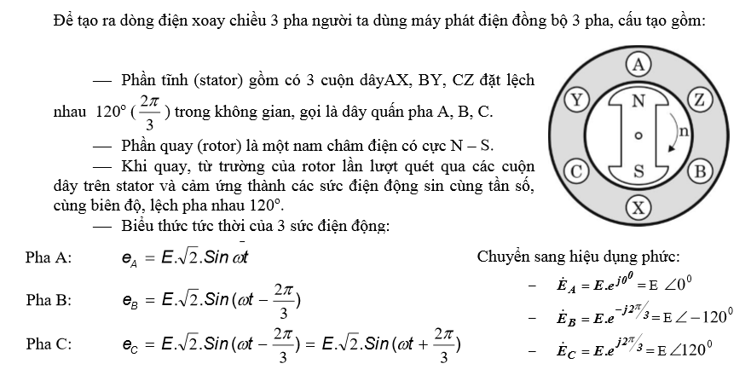
1. Khái niệm chung: (Nguồn ba pha đối xứng)

Slide 6
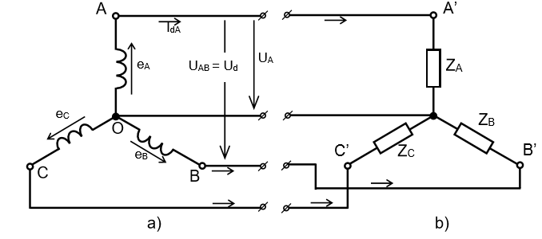
2. Mạch đấu Y - Y: (Nguồn ba pha đối xứng)

Slide 7
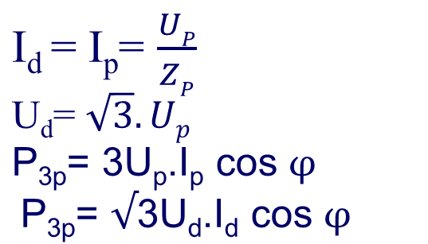
2. Mạch đấu Y - Y:
I_{d}: dòng điện chạy trên đường dây
I_{p}: dòng điện chạy trên từng pha
U_{p}: điện áp một pha
U_{d}: điện áp giữa hai đường dây
* Các công thức liên hệ trong mạch Y-Y

Slide 8
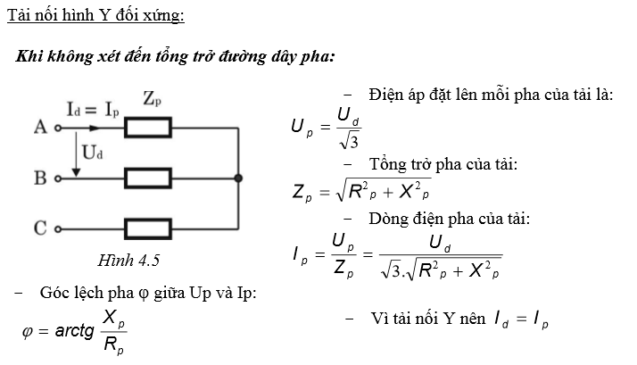
2. Mạch đấu Y - Y: (phân tích mạch)

Slide 9
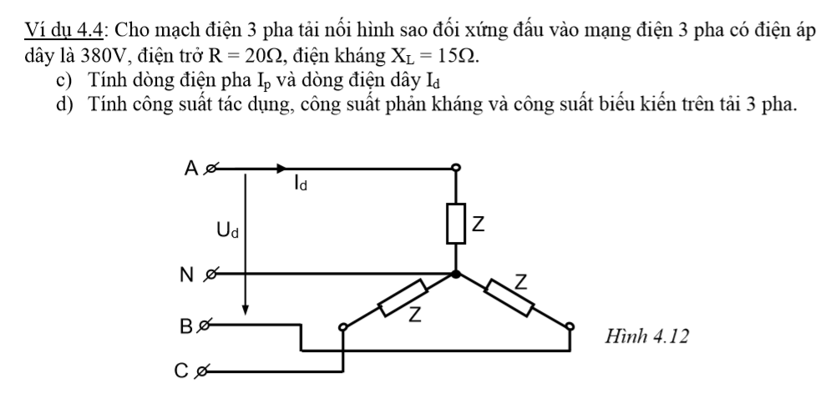
2. Mạch đấu Y - Y: (Ví dụ 1)

Slide 10
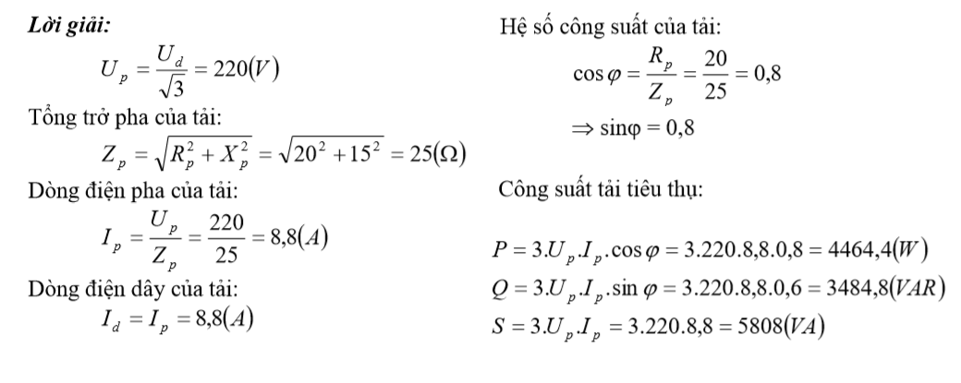
2. Mạch đấu Y - Y: (Đáp án Ví dụ 1)

Slide 11
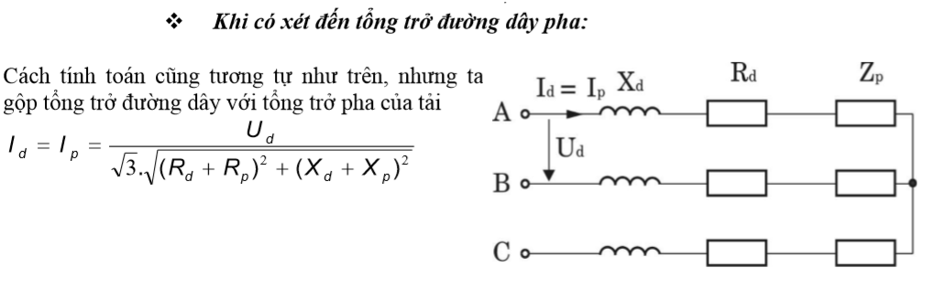
2. Mạch đấu Y - Y: ( phân tích mạch)

Slide 12
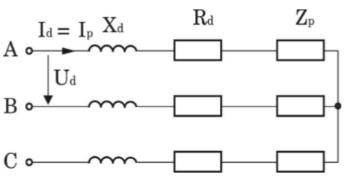
2. Mạch đấu Y - Y: ( Ví dụ 2)
Cho mạch điện xoay chiều 3 pha đối xứng như hình vẽ có:
U_{d}= 380V, X_{d}= j1(Ω), R_{d}=2(Ω), Z_{p}= 6+j8 (Ω)
Tính dòng điện I_{d}
Tính công suất 3 pha tải

Slide 13
2. Mạch đấu Y - Y: ( Đáp án Ví dụ 2)
Cho mạch điện xoay chiều 3 pha đối xứng như hình vẽ có:
U_{d}= 380V, X_{d}= j1(Ω), R_{d}=2(Ω), Z_{p}= 6+j8 (Ω)
Tính dòng điện I_{d} = 18,33A
Tính công suất 3 pha tải
P_{3ptải} =2016W

Slide 14
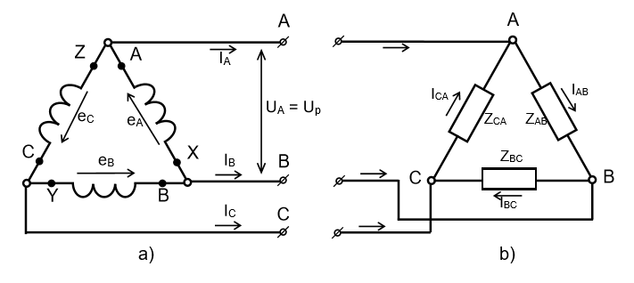
3. Mạch đấu ∆ - ∆:

Slide 15
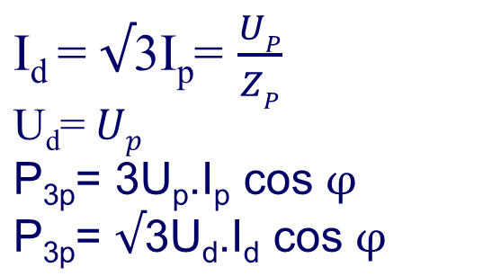
3. Mạch đấu ∆ - ∆
I_{d}: dòng điện chạy trên đường dây
I_{p}: dòng điện chạy trên từng pha
U_{p}: điện áp một pha
U_{d}: điện áp giữa hai đường dây
* Các công thức liên hệ trong mạch ∆-∆

Slide 16
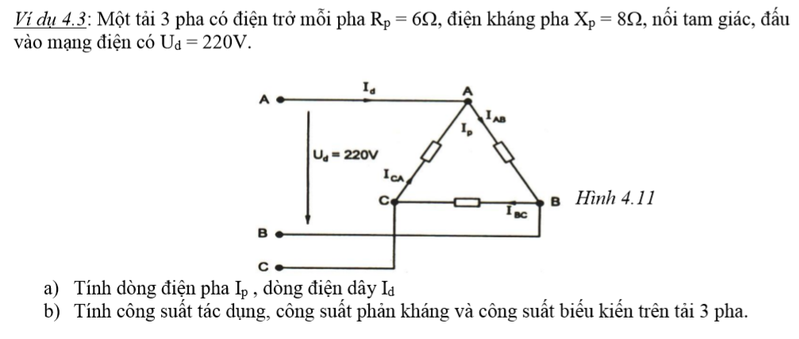
3. Mạch đấu ∆ - ∆ (Ví dụ 3)

Slide 17
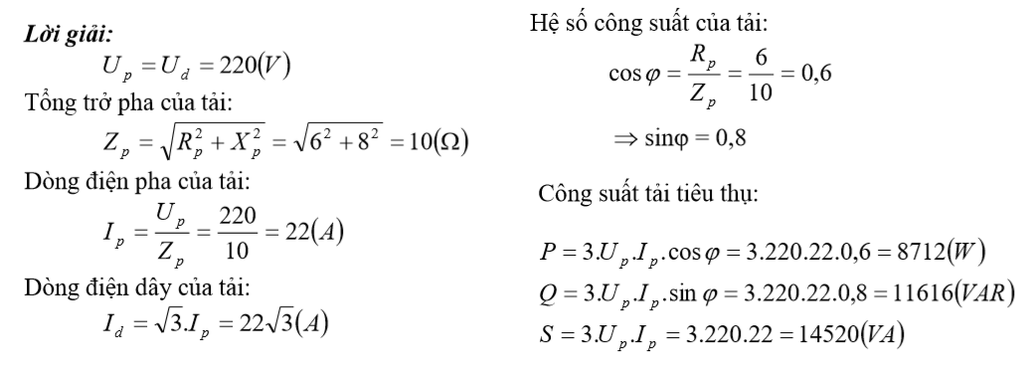
3. Mạch đấu ∆ - ∆ (Đáp án Ví dụ 3)

Slide 18
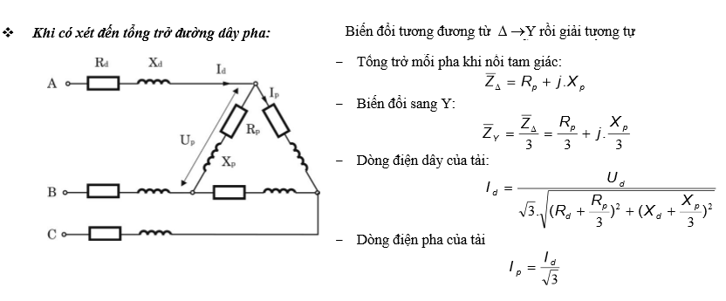
3. Mạch đấu ∆ - ∆

Slide 19
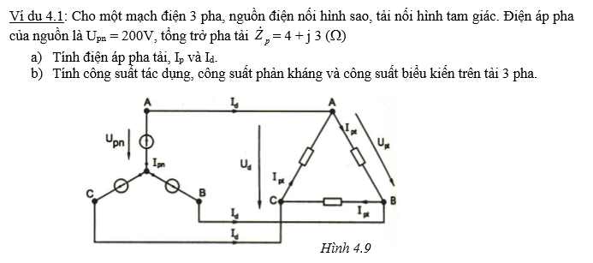
4. Bài tập 1

Slide 20
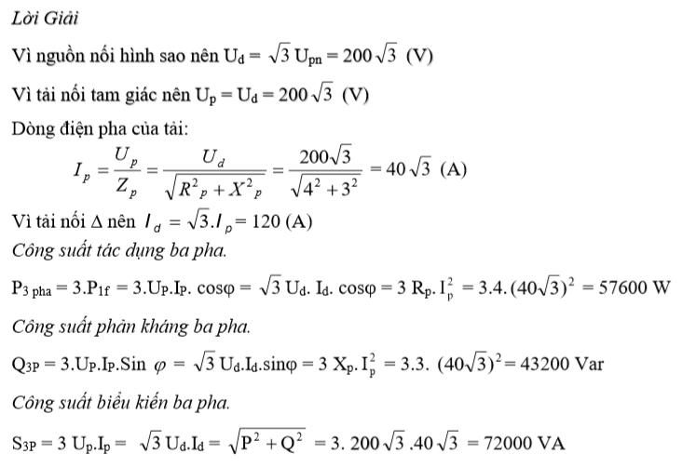
4. Bài tập 1

Slide 21
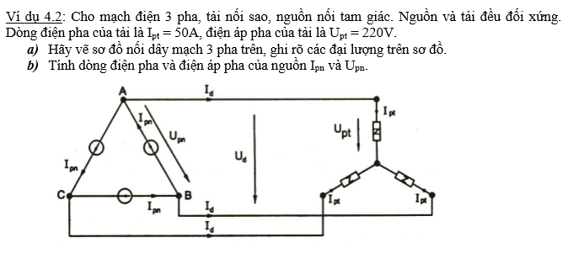
4. Bài tập 2

Slide 22
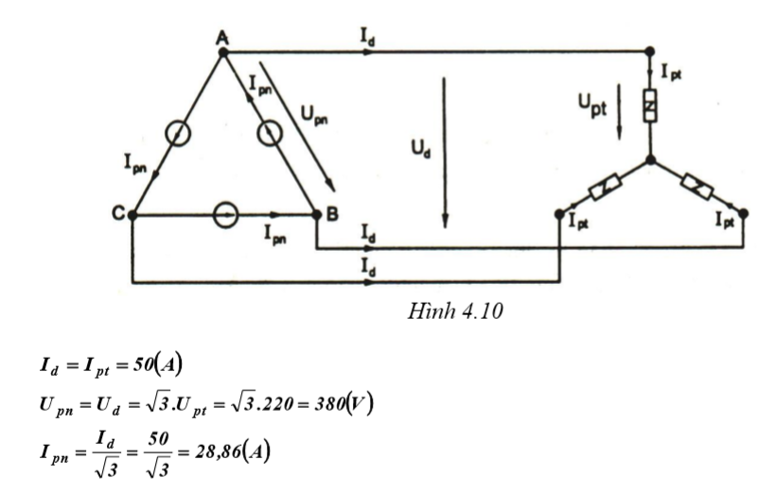
4. Bài tập 2 ( Đáp án)

Slide 23
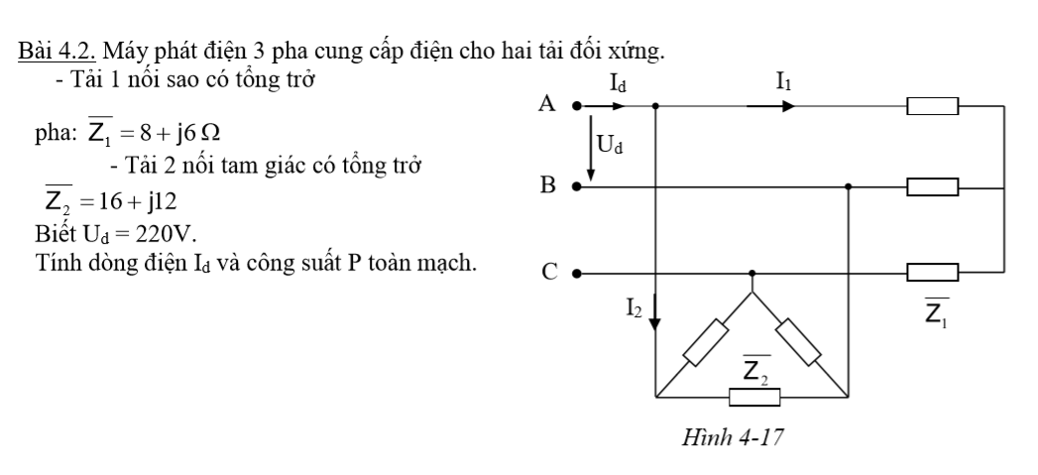
4. Bài tập 3

Slide 24
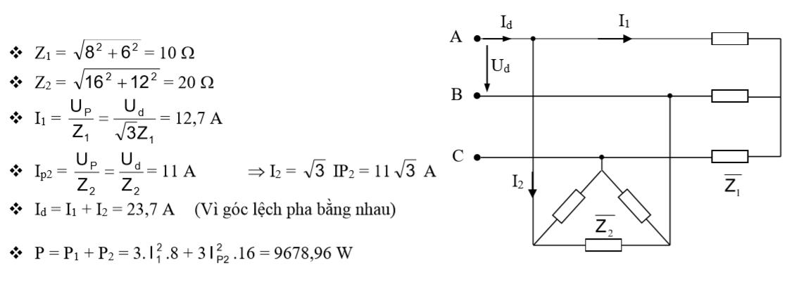
4. Bài tập 3 ( Đáp án)

Slide 25


